Slide 1
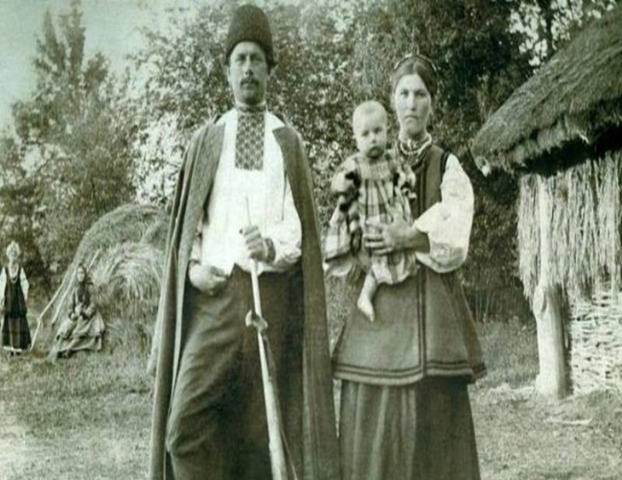
сім'я у традиційному українському суспільстві
Батьки, матері та їхні діти
Родинна конфліктність. насильство
цікаві факти і міфи про українську ЖІНКУ

Slide 2
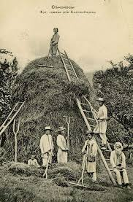
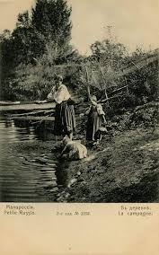
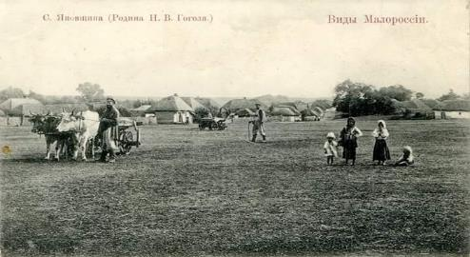
Батьки, матері та їхні діти
ДОГЛЯД ЗА ДІТЬМИ — МАТЕРИНСЬКИЙ ОБОВ’ЯЗОК
Новонародженими немовлятами опікувалися особи жіночої статі: мати, баба, сестра та ін.
Постійна зайнятість у господарстві змушувала матерів рано припиняти грудне вигодовування.
ЧОЛОВІКИ ТРИМАЛИСЯ ВІД НЕМОВЛЯТ ОСТОРОНЬ
«Ходити коло дітей» і виконувати хатню роботу вважалося не чоловічою справою, смерть дружини і наявність малих дітей оберталися для чоловіка справжньою трагедією.
ДІТЕЙ ЗАЛУЧАЛИ ДО РОБОТИ З МАЛЕЧКУ
Ігри малят, хлопчиків зокрема, наслідували хліборобську працю дорослих. Дівчатка натомість відтворювали жіночі види праці.
Крім праці у власному господарстві, батьки могли віддавати дітей у найми за гроші або натуральні продукти.
2

Slide 3
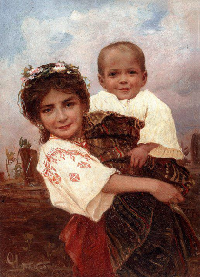
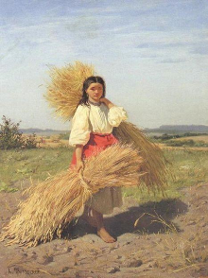
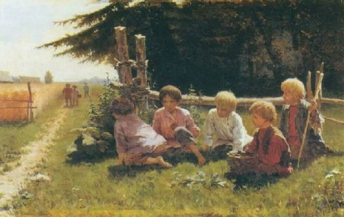
Батьки, матері та їхні діти
З пелюшок у дітей виховували покору батьківському слову й волі.
Авторитет батьків проявлявся у їхньому слові, насамперед благословенні або проклятті.
Питання про послух/непослух батькам уже дорослих, одружених і самостійних дітей.
Батьки могли застосовувати фізичне насильство до дітей через непослух, байдикування, неробство
Економічна незалежність, фізична перевага, а подекуди, можливо, й дитячі образи на батьків могли спричиняти побої, коли дорослі вже діти били своїх старих батьків.
3

Slide 4
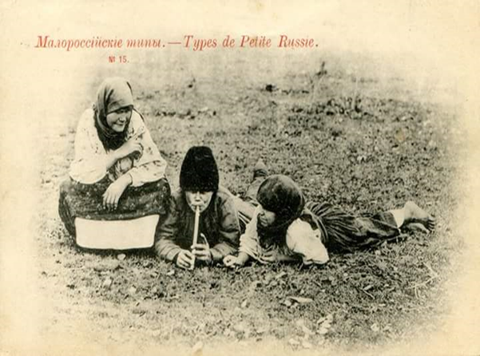
НАСТАНОВА НА РОЗМНОЖЕННЯ
І БАГАТОДІТНІСТЬ
Пріоритетна вимога до сім'ї – виконання репродуктивної функції – материнство/батьківство.
Відсутність у подружжя дітей трактувалася як найбільша трагедія.
У традиційних суспільствах відповідальність за відсутність у родині дітей покладали, насамперед, на дружину.
Жінка мала народжувати стільки дітей, «скільки Бог дав», тому до будь-якого виду регулювання вагітності (контрацепція, а тим паче аборти) народна мораль ставилася вкрай негативно.
Необхідність постійного відтворення, відсутність безпечної контрацепції і, як наслідок, вагітності одна за одною вели до того, що численні малі діти ставали для батьків тягарем і морокою.
І в безплідді, і в «надмірній» вагітності, коли численних дітей нічим було годувати, чоловіки винуватили жінок.
Острах перед небажаною черговою вагітністю іноді призводив до обмеження й припинення сексу, незважаючи на сексуальне бажання і потяг.
4

Slide 5
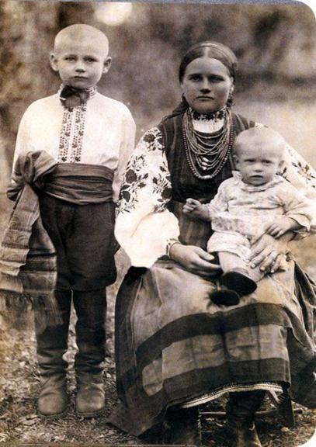
Родинна конфліктність. насильство
Традиційна українська родина була патріархальною й існувала як великий інститут пригноблення жінки й молодших членів родини.
Вагому частку кримінальних справ XVIII-XIX ст. складають бійки подружжя або побиття чоловіком дружини (зафіксовано сотні випадків убивств у родині).
Більшість кримінальних справ, у яких фігурантками є жінки, стосуються дітозгубства (поява позашлюбної дитини каралася як громадою, так і церквою, і, певною мірою, державою).
Так званий “темний” бік побутування сім’ї: бійки між чоловіком та дружиною, авторитарна влада батьків над дітьми, врешті, випадки інцесту та зґвалтування, низка інших конфліктних ситуацій – дозволяють стверджувати відносність поняття домашнього затишку.
Рукоприкладство було поширеним в тогочасних міжлюдських взаєминах, як приватних, так і публічних: щодо підданих (чи кріпаків), дітей, підлеглих, підозрюваних тощо.
5

Slide 6
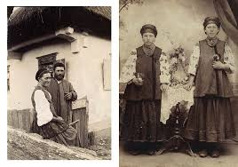
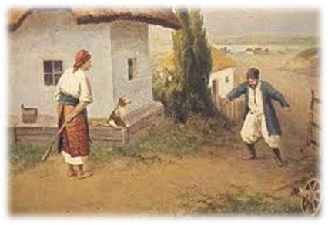
Особливості родинного життя та причини конфліктності у родинах
Дроблення селянських родин з усіма складними економічними наслідками продовжувалося до кінця XIX cт.
Виокремлення дітей в окреме домогосподарство було підставою для поглиблення конфліктності в межах традиційних родинних відносин: батьки – діти – бабки – діди – сестри – брати.
Пияцтво одного з подружжя чи інших членів родини.
Вторгнення в кровноспоріднене середовище нової особи – невістки, зятя (приймака) з іншої родини, а чи й суспільного прошарку.
Проблема влади й нерівності у родині.
6

Slide 7
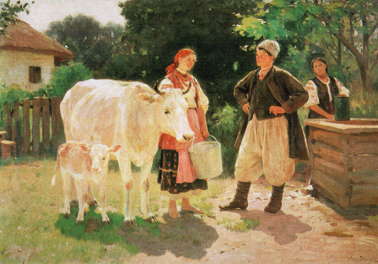
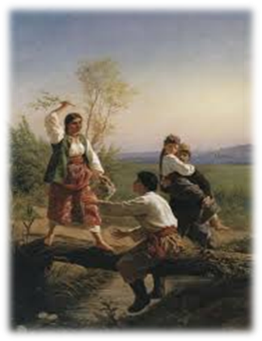
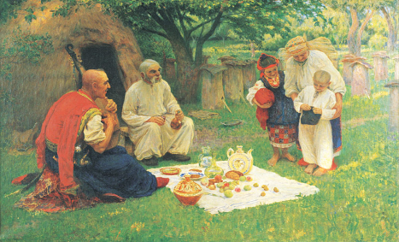
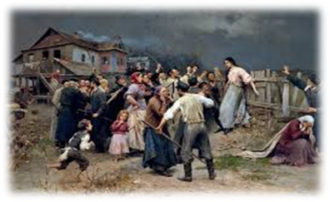
Особливості родинного життя та причини конфліктності у родинах
Чоловік – жінка.
Батьки – діти.
Свекор (свекруха) – невістка.
Теща (тесть) – зять.
Брати та сестри.
Дорослі діти та мачуха.
Родинна солідарність.
3
7

Slide 8
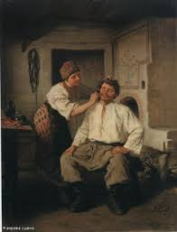
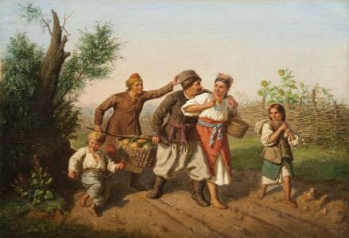
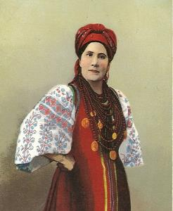
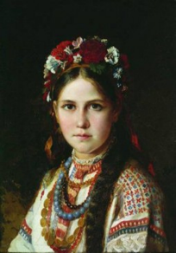
цікаві факти Й міфи про українську родину
МІФ ПРО ПОВНОПРАВНІСТЬ ЖІНКИ У РОДИНІ
Розповіді про рівень насильства над жінками в традиційних українських селянських сім’ях часто були надмірно жорстокими, і це питання не штурханця чи потиличника, а дуже серйозного, часом – кривавого насильства.
8

Slide 9
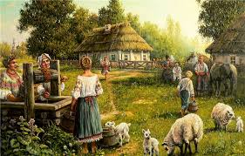
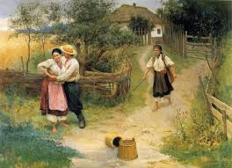
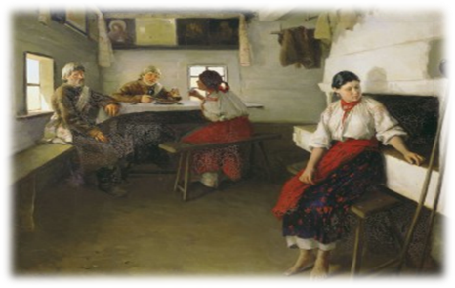
МІФ ПРО РОМАНТИЧНІ ПОЧУТТЯ ЯК ОСНОВУ ШЛЮБУ
Визначальними були економічний та господарський чинники.
Гендерна рівність зберігалась у сенсі безправності нареченої та нареченого у виборі партнера – замість них це найчастіше робили батьки.
Переконанням, вмовлянням, примусом, погрозами батьки домагалися, аби син чи донька одружилися з тим, кого рідні вважали найвигіднішою партією. Нерідко наречені вперше бачили один одного аж у день весілля.
9

Slide 10
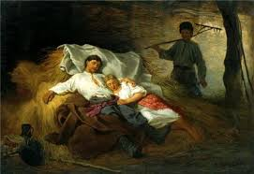
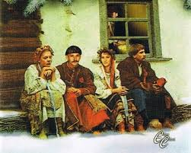
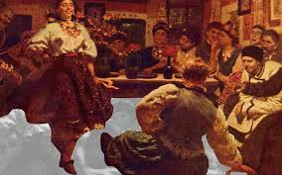
Міф про культ дошлюбної цноти
Цей міф спростовує практика вечорниць чи досвіток – вечірньо-нічних посиденьок дівчат та хлопців протягом всього осінньо-зимового періоду.
Дівчата збиралися в хаті самотньої жінки і спільно пряли, хлопці приходили до них в гості.
Невід’ємною частиною вечорниць було спільне спання – хлопці та дівчата спали разом на підлозі, на соломі. Тут-таки відбувалися еротичні та сексуальні ігри.
На вечорницях панували ґендерні ієрархії – хлопчачі гурти розглядали жіночі гурти певною мірою як свою власність.
10

Slide 11
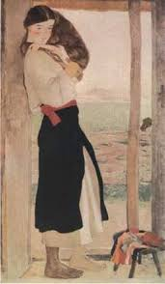
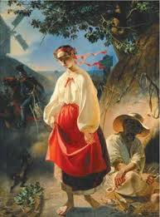
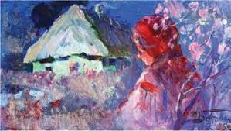
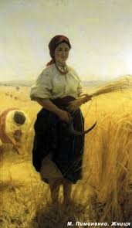
Міф про романтичний образ матері
Через відсутність засобів контрацепції жінка практично все життя ходила вагітною – в середньому – від 7 до 12 дітей.
Однак це була вимушена багатодітність, при чому матеріальної можливості утримувати цих дітей часто не було. Тому інколи навіть заміжні жінки вдавались до переривання вагітності.
Ставлення матері до новонародженої дитини в родинах, де вже було багато дітей, не могло бути дуже позитивним.
11

Slide 12
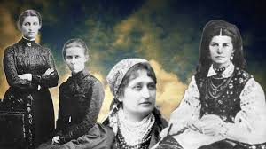
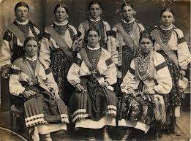
Міф про освіченість української жінки
Батьки не вважали за потрібне віддавати дівчат у науку. Дівчина шкільного віку була особливо потрібна в господарстві.
На шляху освіти дівчаток ставали саме їхні матері – господині в хаті потрібна була дівчина-помічниця по господарству.
Довірчих стосунків між поколіннями практично не було – знання про сексуальне життя молоді дівчата швидше отримували від старших подруг чи сестер, ніж від матері. Навіть допомагати під час пологів запрошували бабу-повитуху, а не матір.
12

Slide 13
Борисенко В. К. Весільні звичаї та обряди на Україні. Київ, 1998.
Вовк Хв. Шлюбний ритуал та обряди України. Студії з української етнографії та антропології. Київ, 1995.
Ігнатенко І. Батьки, матері та їхні діти у традиційному українському суспільстві. URL: https://genderindetail.org.ua/season-topic/mater-batkiv/batki-materi-ta-ihni-diti-u-traditsiynomu-ukrainskomu-suspilstvi-134505.html
Кирчів Р. Ф. Сім’я і сімейний побут. Етнографія України: Навч. посібник / За ред. С. А. Макарчука. С. 321–340.
Курочкін О. “Ти до мене не прийшла…”: Як освічувалися у коханні наші пращури Берегиня. 2000. №4. С.19–28.
Кісь О. Жінка в традиційній українській культурі (друга половина ХІХ – початок ХХ ст.). URL: https://www.hroniky.com/news/view/8452-istoriia-matriarkhatu-v-tradytsiinii-ukrainskii-kulturi
Маслійчук В. Насильство у родині на Лівобережній та Слобідській Україні у другій половині XVIII ст. URL: https://genderindetail.org.ua/library/authors/volodimir-masliychuk.html
Чмелик Р. Мала українська селянська сім’я другої половини ХІХ – початку ХХ ст. (структура і функції). Львів, 1999.
РЕКОМЕНДОВАНА ЛІТЕРАТУРА:

